Slide 1
МАОУ СОШ № 13, г. Серов, Свердловская обл.
Тема «Педагогика Командора»
Выполнил: педагог – библиотекарь
Норсеева Елена Дмитриевна

Slide 2
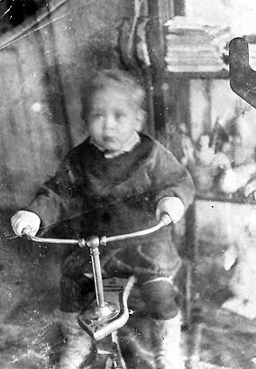
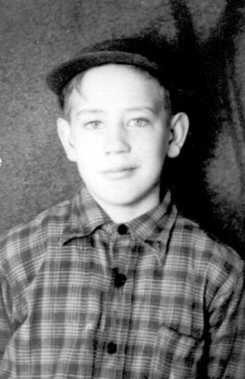
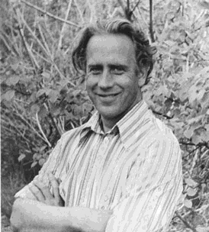
Крапивин Владислав Петрович родился в г. Тюмени 14 октября 1938 года в семье педагогов Ольги Петровны и Петра Федоровича Крапивиных. Отец также был православным священником в Кирове. Но, спасаясь от репрессий, Петру Федоровичу пришлось оставить сан и перевезти семью в Тюмень. Владислав много лет не знал об этом эпизоде.

Slide 3
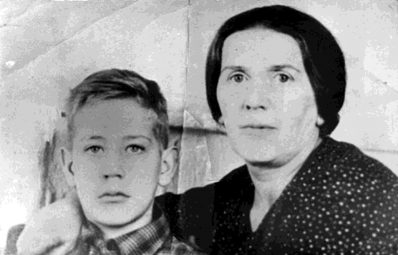
С мамой Ольгой Петровной

Slide 4
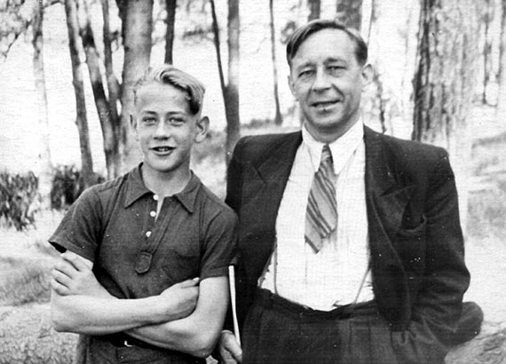
С отцом Петром Федоровичем

Slide 5
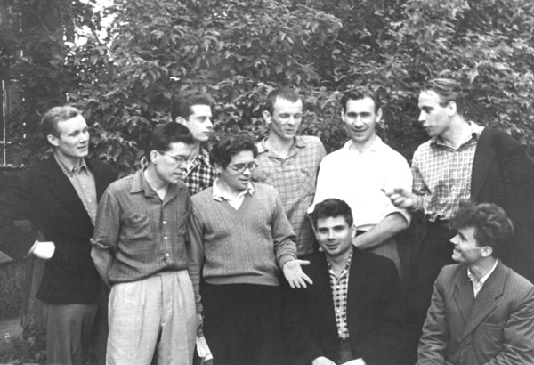
Выпускники факультета журналистики Уральского государственного университета.

Slide 6
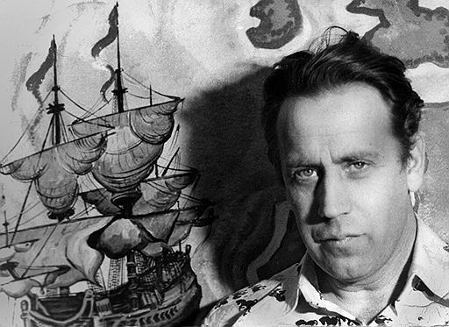
Во время обучения в университете Владислав Крапивин был зачислен в штат газеты "Вечерний Свердловск". Несколько лет работал литературным сотрудником и заведующим отделом журнала "Уральский Следопыт". В 1965 году ушел на творческую работу.

Slide 7
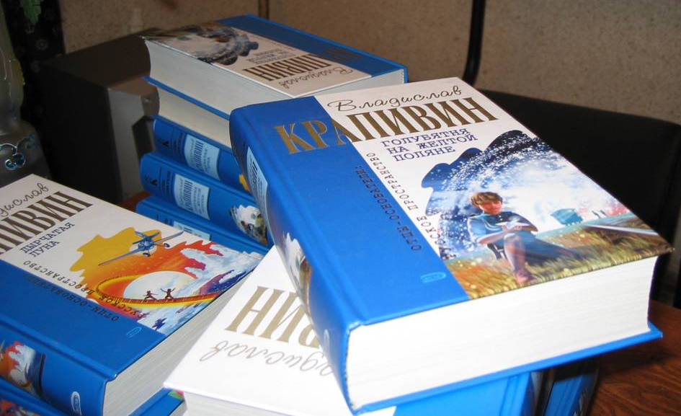
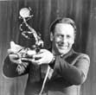
Первая книга Владислава Петровича Крапивина вышла в 1962 году, в городе Свердловске. Она называлась «Рейс Ориона». Сразу за ней последовал сборник рассказов «Брат, которому семь». В 1964 году Крапивина приняли в члены Союза писателей СССР.

Slide 8
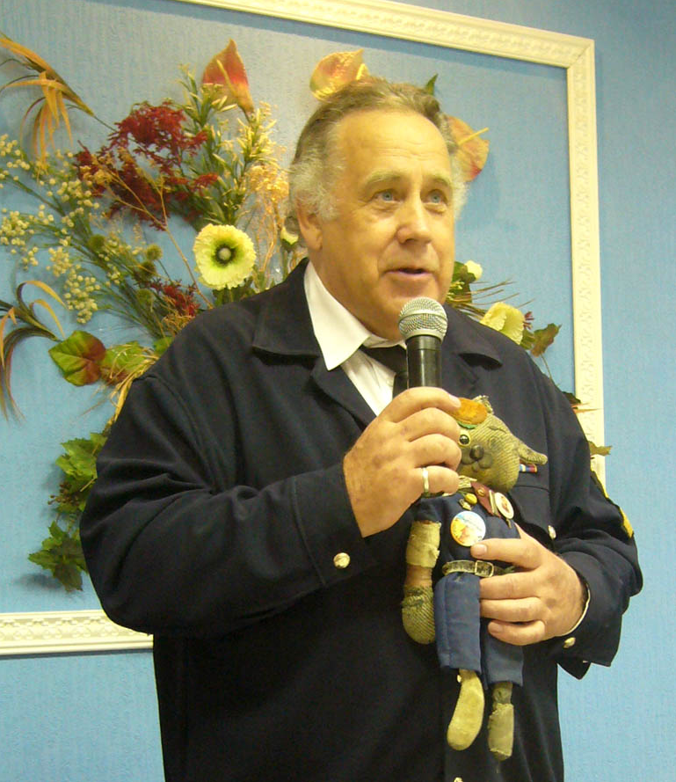
Отвечая на вопрос о том, почему он выбрал именно детскую литературу основным занятием в жизни, Крапивин неизменно говорит: “Дети обычно скорее хотят стать взрослыми, а мне наоборот, хотелось, чтобы подольше было детство... Не хватало собственного детства из-за войны, наверное, поэтому и стал писать о ребятах и для ребят”, и еще - “Мне всегда двенадцать лет”.

Slide 9
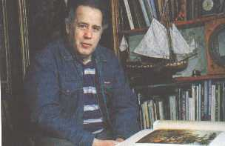
Лауреат многих премий. Награждён орденами Трудового Красного Знамени, Дружбы народов, медалью «За доблестный труд».

Slide 10






Книги Владислава Петровича были включены в "Золотую библиотеку избранных произведений для детей и юношества", "Библиотеку приключений и научной фантастики", "Библиотеку мировой литературы для детей", в японскую 26-томную серию "Избранные сочинения для подростков" (причем В. Крапивину было предоставлено два тома). Книги Владислава Крапивина неоднократно переиздавались в Польше, Чехословакии, Болгарии, Германии, Японии, Венгрии, переводились на английский, испанский, персидский и другие языки.

Slide 11
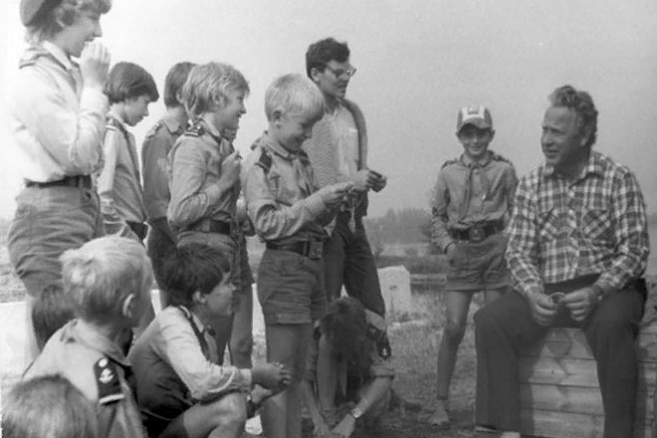
Владислав Крапивин, кроме писательства, много сил отдал педагогике.

Slide 12
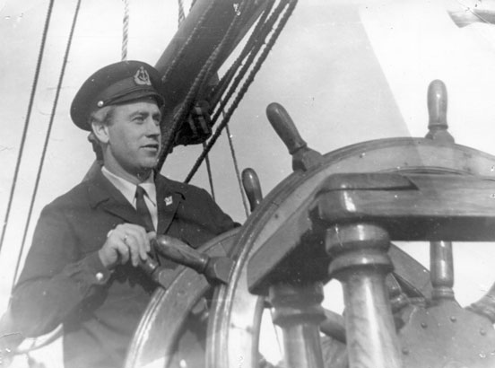
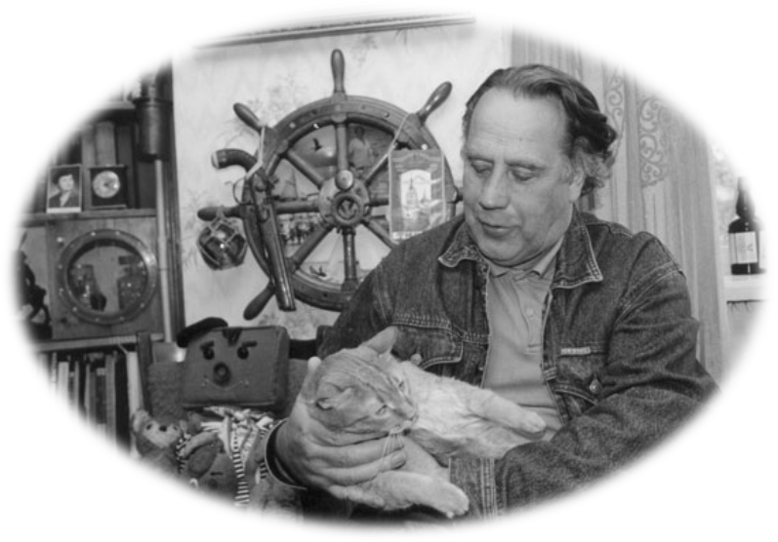
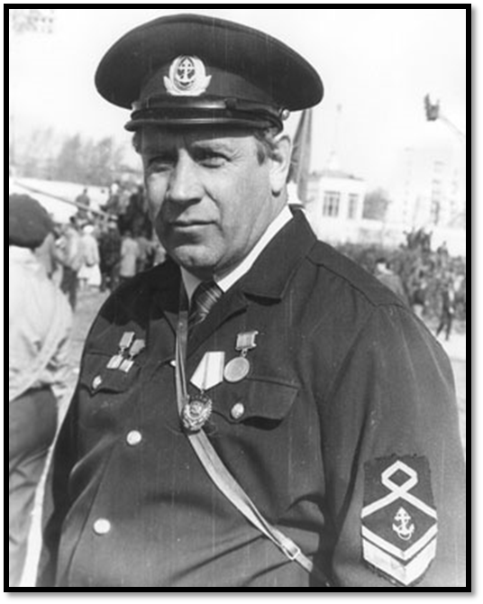
В 1961 году Владиславом Крапивиным по собственной инициативе был создан детский отряд "Каравелла Профиль отряда - журналистика, морское дело, фехтование. Отряд существует до настоящего времени, ранее имел статус пионерской дружины, пресс-центра и парусной флотилии журнала "Пионер". Владислав Петрович руководил отрядом более пятидесяти! лет.

Slide 13
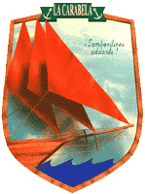
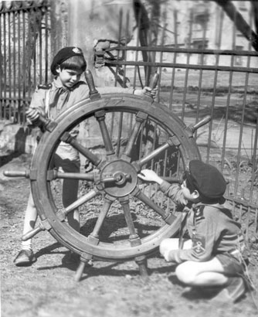

В отряде у ребят:
Ребята умеют :
Устав
Флаг
Форма
Делать воздушных змеев
Фехтовать
Строить яхты
Ходить под парусами
Писать заметки в журналы

Slide 14
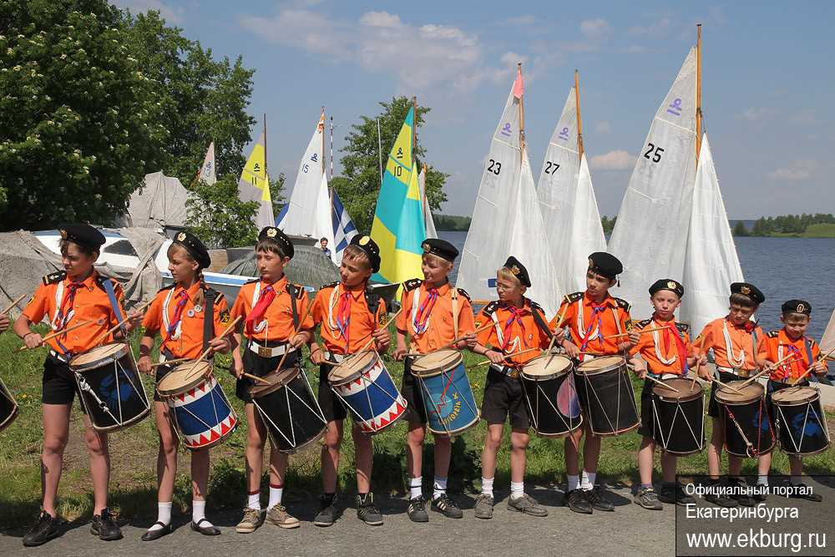

Slide 15








Надеюсь, вы продолжите знакомство с произведениями В.П. Крапивина и не расстанетесь уже никогда.

Slide 16
СПАСИБО ЗА ВНИМАНИЕ

